Slide 1
블록체인과 비트코인 기초
2021. 05
IT미래전략본부

Slide 2
INDEX
Ⅰ. 블록체인이란?
Ⅱ. 비트코인이란?
Ⅲ. 비트코인과 블록체인의 관계
Ⅳ. 비트코인과 전자 화폐, 종이 화폐와 가상 화폐의 차이점

Slide 3
I. 블록체인이란?

Slide 4
Ⅰ. 블록체인이란?
가. 블록체인의 사전적 정의
누구나 열람할 수 있는 장부에 거래 내역을 투명하게 기록하고,
여러 대의 컴퓨터에 이를 복제한 후 저장하는 분산형 데이터 저장기술이다.
‘장부’란 개인 간의 거래 데이터 기록을 의미하며 이것을 ‘블록’이라고 부른다. 이런 블록은 형성된 후 시간의 흐름에 따라 순차적으로 연결된 체인의 구조를 가지게 된다.
네트워크에 참여하는 모든 사용자가
거래 내역 등의 데이터를 분산 및 저장하는 기술
Notes:
우선 블록체인은 무엇인지
사전적 정의로는 누구나 열람할 수 있는 장부에 거래 내역을 투명하게 기록하고 여러대의 컴퓨터에 이를 복제한 후 저장하는 분산형 데이터 저장 기술이다.까지가 사전적 정의 의미입니다
여기서 누구나 열람할 수 있는 장부의 장부란 개인 간의 거래 데이터 기록을 의마하고 이것을 블록체인에서는 블록이라고 합니다. 이런 블록은 형성된 후 시간의 흐름에 따라서 연결 되어 체인의
구조를 가지게 되면서 이 블록들이 체인의 형태로 연결된 것이 블록체인이라고 합니다.
여기서 말하는 분산형 데이터 저장기술이란 네트워크에 참여하는 모든 사용자가 거래 내역 등의 데이터를 분산 및 저장하는 블록체인에서 중요한 핵심 기술입니다.

Slide 5
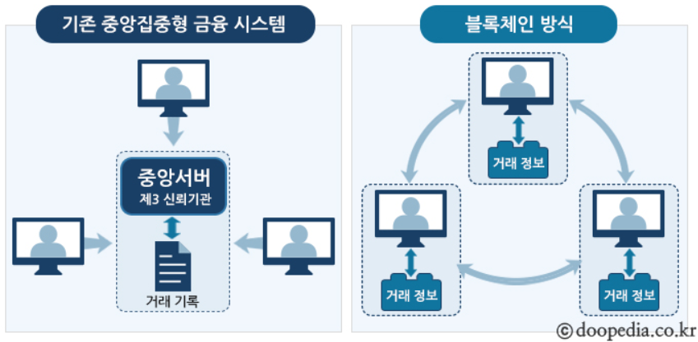
Ⅰ. 블록체인이란?
나. 블록체인의 구조 (네트워크)
기존의 금융 시스템에서 벗어나 P2P거래를 지향하는, 탈(脫)중앙화
P2P(Peer to Peer)란 서버나 클라이언트 없이 개인 컴퓨터 사이를 연결하는 통신망을 말하며,
연결된 각각의 컴퓨터가 서버이자 클라이언트 역할을 하며 정보를 공유하는 방식
기존 금융 시스템에서는 금융회사들이 중앙 서버에 거래 기록을 보관해 온 반면, P2P 방식을 기반으로 하는 블록체인에서는 거래 정보를 블록에 담아 차례대로 연결하고 이를 모든 참여자가 공유
Notes:
다음은 블록체인의 구조중 네트워크에 대해서 설명드리겠습니다
블록체인 개발 이전의 세대에는 주로 사용하는 네트워크 시스템은 중앙관리자가 존재하는 즉 금융기관이 모든 거래기록을 관리하는 중앙집중형 금융 시스템에 근거하고 있었습니다.
모든 거래 기록을 제 3신뢰기관에서 그 정보들을 사용자들에게 전달하고 기록하는 시스템의 구조였는데 비해 블록체인의 네트워크는 제 3 기관없이 사용자들끼리 각각의 블록에 기록을 담아
저장함으로써 중앙화에서 벗어난 각각 개인의 컴퓨터 및 서버가 클라이언트 역할을 하며 정보를 서로 공유하는 방식을 가지고 있습니다.

Slide 6
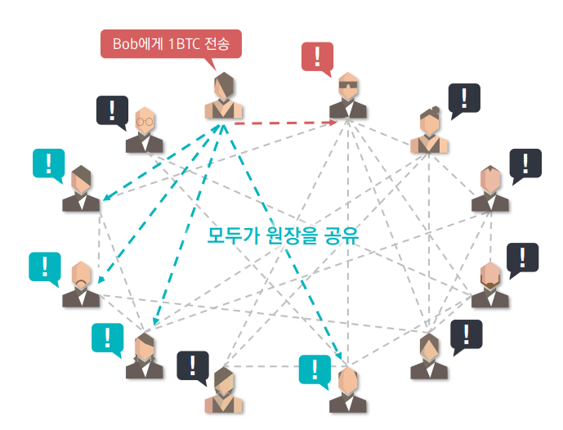
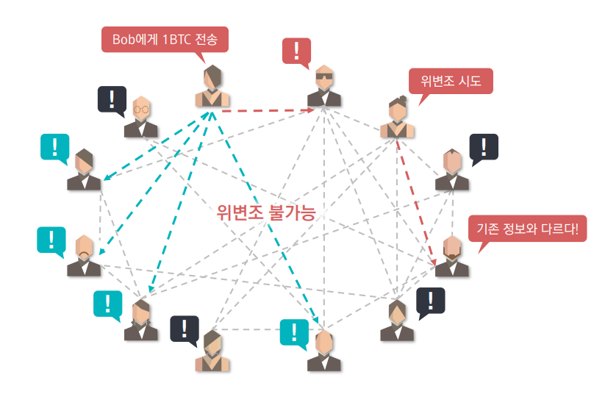
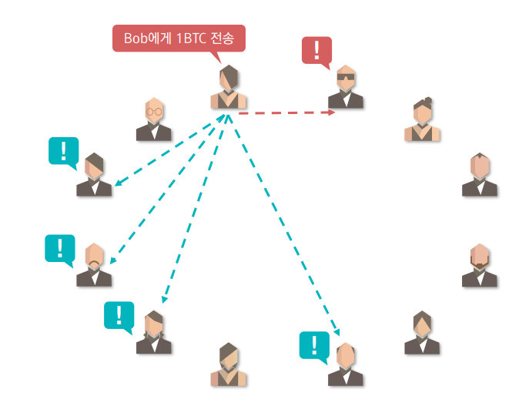
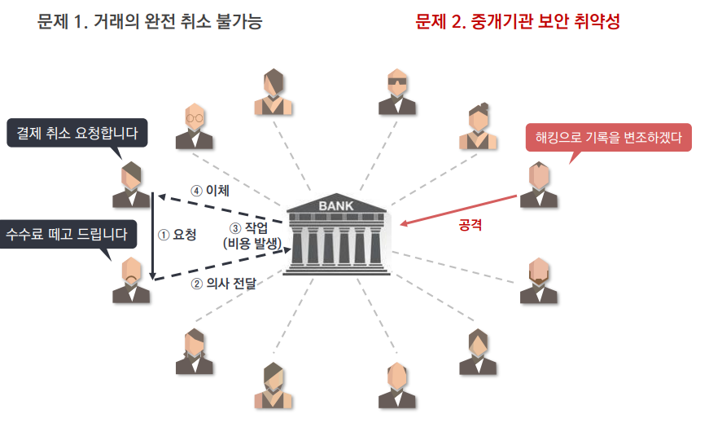
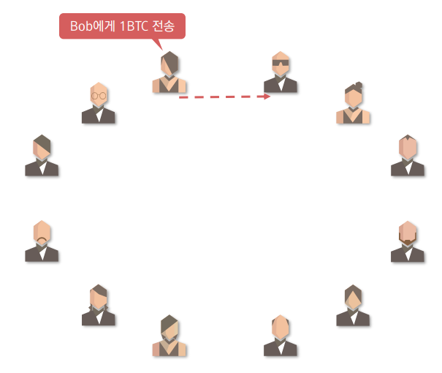
Ⅰ. 블록체인이란?
나. 블록체인의 구조 (네트워크)
금융기관을 신용기관으로 하는 현재의 전자상거래 전자 지불
암호화 기술에 기반한 전자지불 시스템을 통해 신용기관 없이 직접 거래
Notes:
더 나아가 살펴보자면 기존 금융기관을 신용기관으로 활용하는 현재의 전자상거래의 경우에는 거래가 완전 취소가 불가능한 경우가 있었습니다.
사용자가 이미 결제한 금액이 있다면 결제한 곳에 취소 요청을 하고 환불을 해주는 곳에서는 금융기관에 그 정보를 또 전달하여 거기서 또 금융기관의 작업을 거쳐 다시 이체해주는 번거로운 작업을
진행해야했고 수수료를 뗴꼬 돌려주는 경우도 있는 문제점이 있었습니다.
두번째 문제로는 누군가가 금융기관을 한곳만 해킹을 성공한다면 사용자들의 모든 정보가 새어나가는 위험성이 크고 보안데 대한 취약성이 존재했습니다.
하지만 여기서 블록체인 기술을 살펴보자면 사용자가 1btc를 전송할 때 그 작업에 대한 정보가 신용기관이 아닌 각각의 참여자들에게 모든 정보를 전달하여 공유하기 때문에 어느 누군가가 한곳을 해킹하거나
기록을 변조하려고 시도하더라도 각각의 사용자들이 공유 받은 정보들로 인해서 위조 변조가 불가능하기 때문에 기존 중앙집중시스템보다는 보안에 더 강하다는 장점이 있습니다.

Slide 7
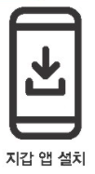
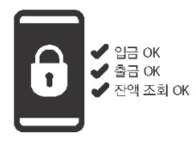
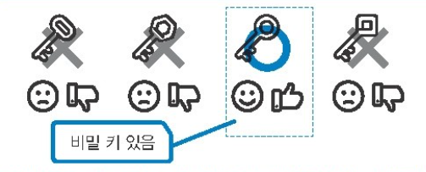
Ⅰ. 블록체인이란?
나. 블록체인의 구조 (지갑)
트랜잭션(거래)
지갑주소의 열쇠구멍에 맞는 열쇠가 있어야 송금 가능
즉시 사용 가능
회원 가입 없이 화폐 거래가 가능
개인키 (private Key)
은행에서 암호와 같은 역할
공개키 (public Key)
은행에서 계좌번호와 같은 역할
코인 지갑
지갑 주소 -> 공개키, 암호키를 기반
은행에서 사용하는 통장 + OTP, 보안카드의 역할
EX) 35hK24tcLEWcgNA4jXPVpkdnaceDgqaspq
Notes:
지갑의 경우 블록체인을 거래하기 위해서는 필수적인 구성요소 중 하나라고 볼수 있습니다
누구나 회원가입없이 지갑 주소를 만들 수 있고 지갑주소에 개인 정보를 포함하지 않기에 암호화폐가 통장보다 익명성을 더욱더 보장합니다
그리고 또한 무한대로 지갑 주소를 만들 수 있다는 장점이 있습니다
거래 데이터는 공개 정보로 모두 공유하지만 실제 거래한 화폐를 사용할 수 있는 사람은 지정한 지갑 주소에 상응하는 비밀키가 있는 사람뿐임으로
보안에 대한 취약성을 걱정할 필요는 없습니다.

Slide 8
Ⅰ. 블록체인이란?
나. 블록체인의 구조 (트랜잭션)
거래를 약 10분
단위로 모은것
= 트랜잭션의 집합
블록 #0 (0035bf1)
블록 #1 (00a28d7)
블록 #2
블록 헤더
이전hash : 0
블록 헤더
이전hash : 0035bf1
블록 헤더
이전hash : 00a28d7
트랜잭션
A -> B
10 코인
트랜잭션
B -> C
5 코인
트랜잭션
…
트랜잭션
C -> E
10 코인
트랜잭션
F -> E
50 코인
트랜잭션
…
트랜잭션
B -> A
100 코인
트랜잭션
A -> F
30코인
트랜잭션
…
블록체인은 예금 통장과 같은 방식으로 잔액을 기록하지 않음
-> 과거부터의 거래 내용만 기록하고 현재 잔액은 기록하지 않음
Notes:
블록체인의 트랜잭션에 대해서 설명드리겠습니다
트랜잭션이란 거리의 기록이라고 생각하시면 됩니다. 각각의 블록은 약 10분단위의 거래내역을 담아 놓은 집합입니다.
10분마다 새로운 블록이 생성이 되는데 각각의 블록들은 다음에 생성된 블록에 이전 블록에 대한 HASH넘버를 기록해둠으로써 각각의 블록들을 체인처럼 연결되어있는 것을 보실수 있습니다.
이런 해시넘버를 통해서 체인이 생성되면서 블록을 각각의 컴퓨터에서 P2P 방식으로 전세계 여러 컴퓨터에 복사하여 분산 저장 관리 할 수 있는 것입니다.
아직 설명드렸지는 않앗지만 새로운 블록을 기존 블록체인의 끝에 연결시키려면 해당 블록의 이름에 해당하는 해시값을 찾아내야하는데 새로운 해시값을 성공적으로 찾아내는 경우 새로운 블록이 생성되어
기존 블록체인에 연결되는 것입니다. 이러한 과정을 통해서 작업증명이라고 하는 보수를 코인을 지급하는 형태의 채굴이 탄생하게 됩니다.

Slide 9
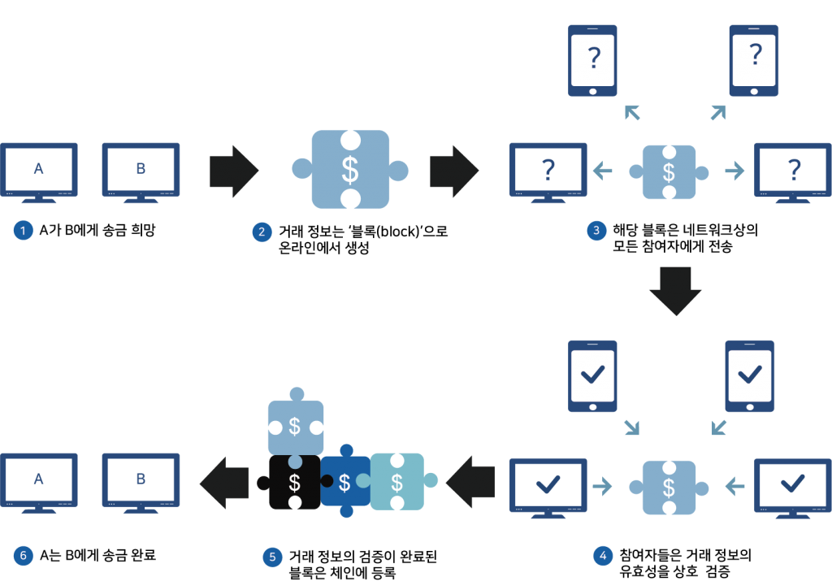
Ⅰ. 블록체인이란?
다. 블록체인 거래의 원리
위와 같이 거래할 때마다 거래 정보가 담긴 블록이 생성되어 연결되면서 모든 참여자의 컴퓨터에 분산 저장되기를 반복
Notes:
블록체인 거래 원리에 대해서 살펴보겠습니다
A가 B에게 10만원을 송금하면 B의 계좌에 10만원이 송금된 기록이 담긴 블록이 생성이됩니다. 이 생성된 블록은 네트워크상의 모든 참여자들에게 전송이되고
참여자들은 이 블록이 담고 있는 거래내역을 상호검증을 하기 위해 복잡한 계산 과정을 진행하게 됩니다. 여기서 암호된 해시함수를 해독하는 과정이 끝나게되면
정상적인 블록인지 확인이 완료가 된뒤 가장 먼저 검증한 참여자(즉 채굴자)에게 보상으로 코인을 지급하고 블록이 체인에 등록되면서 B에게 10만원이 정확히 전달이 완료가 됩니다.
이러한 과정이 바로 블록체인의 거래의 원리이며 위와 같이 거래할때마다 거래 정보가담긴 블록이 생성되어 연결되면서 모든참여자의 컴퓨터에 분산 저장되기를 반복하는 것이 거래의 원리라고 보실 수 있습니다.

Slide 10
Ⅰ. 블록체인이란?
라. 블록체인의 종류
구분 | 퍼블릭 블록체인 | 프라이빗 블록체인
참여자 | 누구나 참여 가능 | 허가된 대상으로 참여자 구성
주요 서비스 | 가상화폐 서비스 | 공공, 금융, 물류/유통, 제조 의료, 공유경제, 인증 등 다양한 기업 서비스
대표 기반 기술 | 비트코인, 이더리움 등 | 하이퍼레져, 엔터프라이즈, 이더리움 얼라이언스, 코다
퍼블릭 블록체인은 거래에 참여하는 어느 누구나 열람/송금이 가능한 형태의 블록체인으로,
거래에 참여하는 어느 누구도 특정 기관의 허가를 받지 않아도 됨.
프라이빗 블록체인은 완전히 개인화된 블록체인으로서 한 중앙기관이 모든 권한을 가지는 형태의
블록체인으로, 거래에 참여하는 모든 사람들은 중앙기관의 허가가 있어야 함.
Notes:
프라이빗 블록체인은 정보의 공개 범위를 한정할 수 있다는 점이 장점, 이로써 지금 까지는 응용이 불가능했던 정보 교환의 길이 열림
하지만 원래 블록체인이란 관리자 없이 공개되어있다는 점이 혁신적인 기술인데 프라이빗 체인은 이것을 무시하고 비용 삭감하고 속도를 높이는데 집중하고 있어서
블록체인의 원리를 지지하는 사람들의 입장에서는 회의적인 목소리도 나오고 있음

Slide 11
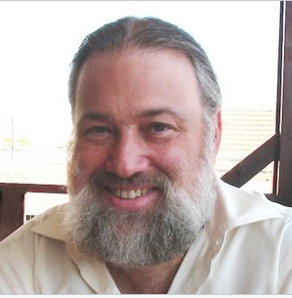
Ⅰ. 블록체인이란?
마. 블록체인의 역사
1983년 은닉서명(Blind Signature) 기술 개발
1989년 DigiCash 설립 (David Chaum)
1997년 HashCash 기술 개발
1998년 비트골드 기술
1998년 B-Money 제시
2008년 Bitcoin (사토시 나가모토)
“추적이 불가능한 결제를 위한 은닉 서명”, David Chaum, 1982
거래 당사자의 신분을 노출시키지 않고 결제 사실을 검증하는 기술을 다룸 (익명 지불 시스템)
제안한 디지털 서명 기술과 암호학 관련 개념들은 암호화폐의 근간을
이루는 기술로 발전
2009년 bitcoin 최초 결제
2009년 최초의 bitcoin 채굴 및 첫결제
2014년 Blockstream 설립
Notes:
블록체인의 역사를 살펴보자면
처음에 데이빗 차움이라는 사람이 추적이 불가능한 결제 시스템을 만들기 위해 은닉 서명이라는 기술을 만들게 되고 그 기술이 차후에 생긴 암호화폐의 근간을 이루는 기술로 발전하게 됩니다
.은닉서명은 말 그대로 서명자의 신원정보를 노출시키지않고도 결제 사실을 검증 있는 익명 지불 시스템이라고 볼 수 있습니다.
이러한 기술의 문제점으로는 범죄 추적이 불가능하다는 단점이 있습니다.
이러한 문제를 해결하기 위해서 공정 은닉서명이라는 기술이 새로 탄생하게되고 익명성을 보장하지만 법원명령시 신원이 추적 가능하게 하는 기술을 만들었습니다.

Slide 12
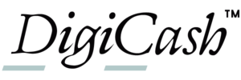
Ⅰ. 블록체인이란?
마. 블록체인의 역사
1983년 은닉서명(Blind Signature) 기술 개발
1989년 DigiCash 설립 (David Chaum)
1997년 HashCash 기술 개발
1998년 비트골드 기술
자신의 아이디어 기반으로 만든 디지털화폐 회사
암호화, 개인키 및 공개키, 블라인드 서명 기술 적용
디지털화된 달러에 고유한 Hash 값을 붙여 만들어진 세계 최초의 암호화폐 ‘E-Cash’를 출시
1994년 DigiCash는 E-Cash를 사용한 첫 전자 결재에 성공
1995년 미국의 소규모 은행과 파트너십을 맺어 E-Cash 디지털 화폐를 운영
프라이버시 보호보다는 더 편리하고, 보편화된 신용 카드를 선호하는 소비자들에게 외면당해 파산
1998년 B-Money 제시
2008년 Bitcoin (사토시 나가모토)
2009년 bitcoin 최초 결제
2009년 최초의 bitcoin 채굴 및 첫결제
2014년 Blockstream 설립
Notes:
그리고 데이빗차움은 1989년 디지 캐시라는 회사를 설립을 하였는데 최초의 디지털 화폐 회사엿고 그가 개발한 은닉서명 기술을 적용시켜 만든 세계최초의 암호화폐 E-CASH출시하게 됩니다
하지만 프라이버시 보호를 강하게 주장하던 이 기술보다는 더 편리하고 보편화된 신용 카드를 선호하는 소비자들에게 외면당해 파산하였고 하였습니다.

Slide 13
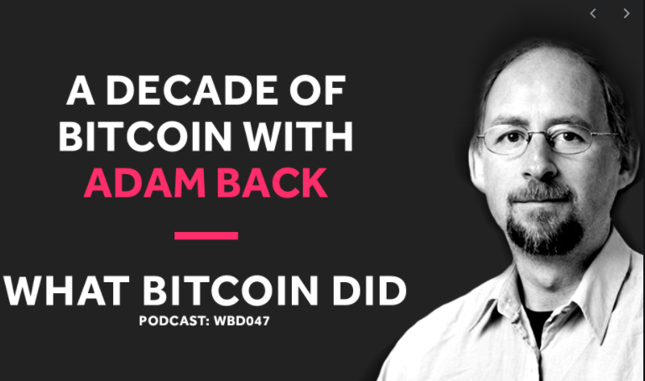
Ⅰ. 블록체인이란?
마. 블록체인의 역사
1983년 은닉서명(Blind Signature) 기술 개발
1989년 DigiCash 설립 (David Chaum)
1997년 HashCash 기술 개발
1998년 비트골드 기술
1998년 B-Money 제시
Hashcash는 대량 스팸메일을 막기 위해 개발한 PoW시스템
시간과 비용 부담을 주어 대량 스팸메일 발송을 못하게 하려는 목적으로 개발됨
이메일을 발송하기 위해서는 해시캐시 스탬프를 미리 받아야 하는데,
이 스탬프를 받으려면 컴퓨터 연산을 통해 일정한 hash를 찾도록 하는
작업증명(PoW) 과정을 거치도록 함
- 해시캐시가 도입한 작업증명 방식은 이후 사토시 나카모토가 개발한 비트코인(bitcoin)에 적용
2008년 Bitcoin (사토시 나가모토)
2009년 bitcoin 최초 결제
2009년 최초의 bitcoin 채굴 및 첫결제
2014년 Blockstream 설립
Notes:
1997년 해시캐시 기술이 개발이 되는데 해시캐시란 아담백이란 사람이 만든 기술이고 대량의 스팸메일을 막기 위해 개발된 하나의 기술입니다
해시캐시 기술을 적용하면 대량의 스팸메일을 전송하기 위해서는 해시캐시 스탬프를 미리받아야되는데 이 스탬프를 받으려면 컴퓨텅 ustks을 통해 일정한 HASH를 찾도록 하는 작업증명
과정을 거치도록 설계한 기술 및 시스템입니다
따라서 이러한 작업증명을 받기 위해서는 시간과 비용이 부담이 생기면서 스팸메일을 발송하지 못하게
이 기술은 추후에 비트코인에 적용된 작업증명방식 시스템을 최초로 사용하였습니다.

Slide 14
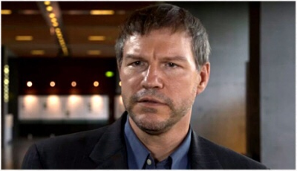
Ⅰ. 블록체인이란?
마. 블록체인의 역사
1983년 은닉서명(Blind Signature) 기술 개발
1989년 DigiCash 설립 (David Chaum)
1997년 HashCash 기술 개발
1998년 비트골드 기술
1998년 B-Money 제시
닉 재보(Nick Szabo)는 1998년에 비트코인의 기원 으로 불리는 “bit gold”라는 가상 화폐의
원리와 구조를 고안
탈중앙화 디지털 화폐로 참여자들이 컴퓨팅 자원을 통해 암호화 퍼즐을 푸는 방식
같은 네트워크에 있는 다수가 대답이 유효하다고 인정해야 다음 퍼즐로 옮겨갈 수 있음
퍼즐이 풀리고 네트워크 인증을 통과하면 그 퍼즐은 다음 퍼즐의 일부가 됨
복사/붙여넣기를 통한 부정행위 차단으로 디지털 화폐의 이중지불 문제 해결에 기여
2008년 Bitcoin (사토시 나가모토)
2009년 bitcoin 최초 결제
2009년 최초의 bitcoin 채굴 및 첫결제
2014년 Blockstream 설립
Notes:
그리고 1998년에는 비트골드 기술이 개발되는데 닉재보라는 사람이 비트코인의 기원으로 불리는 BIT GOLD라는 가상화폐의 원리와 구조를 고안합니다.
여기서 비트골드라는 가상화폐는 아까 말씀드렷던 블록체인의 네트워크 구조처럼 참여자들이 컴퓨팅 자원을 통해 암호화 퍼즐을 푸는 방식을 고안했습니다.
또한 같은 네트워크에 있는 다수가 대답이 유효하다고 인정해야 다음 퍼즐로 옮겨갈 수 있고 퍼즐이 풀리고 네트워크 인증을 통과하면 그 퍼즐은 다음퍼즐의 일부가됩니다
아까 전에 설명드렸던 블록체인의 위조 변조 방지에 대한 암호화 기술의 바탕이 되었다고 볼 수 잇습니다.

Slide 15
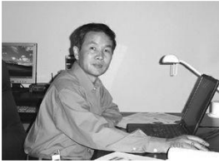
Ⅰ. 블록체인이란?
마. 블록체인의 역사
1983년 은닉서명(Blind Signature) 기술 개발
1989년 DigiCash 설립 (David Chaum)
1997년 HashCash 기술 개발
1998년 비트골드 기술
Wei Dai
1998년 B-Money 제시
2008년 Bitcoin (사토시 나가모토)
비트코인의 탄생에 큰 영향을 준 B-Money 고안
각 참여자가 B-Money 를 얼마나 갖고 있는지에 대한 정보를 모든 참여자가
별도의 데이터베이스에 해시함수로 암호화하여 서로 연결된 블록으로 저장
거래 발생에 의해 새로운 블록을 추가할 때 가장 먼저 암호를 풀어 성공한 참여자에게
B-Money 인센티브를 주는 작업증명(PoW)과 보유한 암호화폐의 양에 따라
일부 참여자에게만 우선적으로 인센티브를 주는 지분증명(PoS) 방법도 제안
2009년 bitcoin 최초 결제
2009년 최초의 bitcoin 채굴 및 첫결제
2014년 Blockstream 설립
Notes:
1998년에는 웨이다이라는 워싱턴대학교를 졸업한 컴퓨터 엔지니어가 B-MONEY의 개념을 제안하는 논문을 발표햇습니다.
비머니는 추적이 되지 않는 디지털 가명의 단체끼리 외부의 도움없이 대금을 지급하고 계약이 진행되도록 하기 위한 분산된 전자 저장 방식의 현금 시스템이고
각 참여자가 비머니를 얼마나 갖고 있는지에 대한 정보를 모든 참여자가 별도의 데이터베이스에 해시함수로 암호하하여 서로 연결된 블록에 저장하게 한다는 점에서 이후에 나온 블록체인 개념과 상당히 유사합니다
비머니는 암호화폐의 근간이되는 P2P방식으로 직접거래를 할수 있게 했다는 점과 새로운 블록을 만들기 위해 작업증명과 지분증명 방식을 제안한점 거래 인증과 계약을 위해 디지털 서명또는 공개키를 사용할 것을 제안한 점도
추 후 블록체인의 개발에 큰 기여를 했다고 볼 ㅅ후 있습니다.

Slide 16

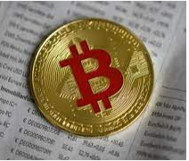
Ⅰ. 블록체인이란?
마. 블록체인의 역사
1983년 은닉서명(Blind Signature) 기술 개발
1989년 DigiCash 설립 (David Chaum)
개발
1997년 HashCash 기술 개발
1998년 비트골드 기술
1998년 B-Money 제시
Bitcoin은 블록체인 기술을 기반으로 만들어진 최초의 암호화폐
화폐단위는 BTC
“Proof of Work” - Peer-to-peer Network
SHA-256 해시 알고리즘 기반의 작업증명(PoW) 방식으로 채굴
비트코인의 시가 총액은 2018년 7월 기준으로 1,000억 달러
즉 약 100조원으로서, 시가 총액 1위의 암호화폐
2008년 Bitcoin (사토시 나가모토)
2009년 bitcoin 최초 결제
2009년 최초의 bitcoin 채굴 및 첫결제
2014년 Blockstream 설립
Notes:
추후 2008년 사토시 나가모토라는 가명을 쓰는 사람이 비머님 개념을 더 발전 시킨 비트코인 백서를 작성을 했습니다.
웨이 다이의 비머니 논문은 비트코인 백서의 참고문헌 중에서 제 1번으로 언급되었고

Slide 17
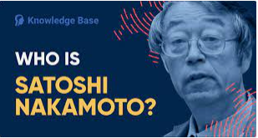
Ⅰ. 블록체인이란?
마. 블록체인의 역사
1983년 은닉서명(Blind Signature) 기술 개발
1989년 DigiCash 설립 (David Chaum)
1997년 HashCash 기술 개발
1998년 비트골드 기술
1998년 B-Money 제시
2009년 1월 사토시 나카모토라는 가명을 쓰는 사람이 C++ 언어로 개발
2009년 1월 3일 사토시 나카모토는 비트코인을 개발하여
최초의 블록인 제네시스 블록(genesis block)을 생성
1월 10일 사토시 나카모토는 C++ 프로그래밍 언어로 작성한 비트코인
소스 코드를 이메일로 무료 오픈 소스 방식으로 배포함
2008년 Bitcoin (사토시 나가모토)
2009년 bitcoin 최초 배포
2009년 최초의 bitcoin 채굴 및 첫결제
2014년 Blockstream 설립
Notes:
2009년 1월 백서의 내용을 실제로 구현한 비트코인이 최초로 배포가 되었습니다.
이때 최초에 생성된 블록을 제네시스 블록이라고 칭하는데 첫 번쨰 블록이 생성된 이후에 다음 블록이 지속적으로 생성되어 마치 체인처럼 이전 블록에 연결되기 떄문에
제네시스 블록이 생성되었다는 것은 해당 블록체인 네트워크가 시작된 첫번쨰 출발점이라는 상징적 의미를 가지고 있습니다.

Slide 18
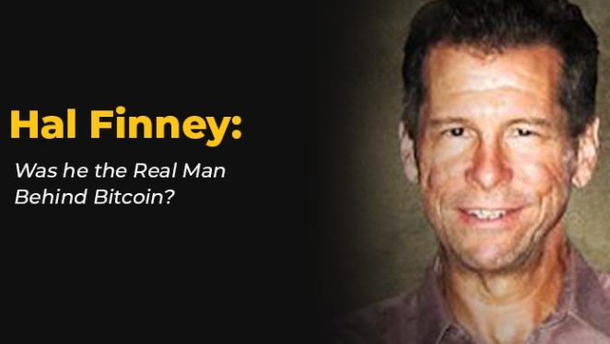
Ⅰ. 블록체인이란?
마. 블록체인의 역사
1983년 은닉서명(Blind Signature) 기술 개발
1989년 DigiCash 설립 (David Chaum)
1997년 HashCash 기술 개발
1998년 비트골드 기술
1998년 B-Money 제시
2008년 Bitcoin (사토시 나가모토)
2009년 1월 Satoshi Nakamoto는 본인의 PC를 이용하여 50 BTC를 채굴
Hal Finney 에게 10 비트코인을 송금
Hal Finney는 본인의 PC에서 bitcoin을 채굴했는데,
당시 블록 번호가 70번대였으며, 창시자를 제외하고는
최초의 비트코인 채굴자가 되었음
2009년 bitcoin 최초 결제
2009년 최초의 bitcoin 채굴 및 첫결제
2014년 Blockstream 설립
Notes:
2009년에 사토시 나카모토는 50BTㅊ를 채굴하고 이를 할 피니라는 외국인에게 10 비트코인을 송금을 했는데 할 피니는 본인의 PC에서 비트코인을 채굴했는ㄷ데 당시 블록 번호가 70번대 였으며 창시자를
제외하고 채굴에 성공한 최초의 비트코인 채굴자가 되엇습니다,

Slide 19
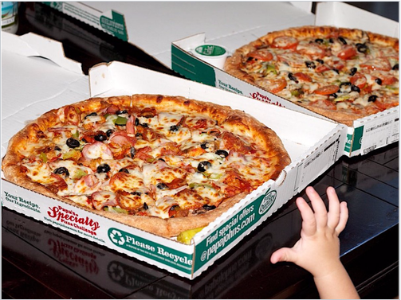
Ⅰ. 블록체인이란?
마. 블록체인의 역사
1983년 은닉서명(Blind Signature) 기술 개발
1989년 DigiCash 설립 (David Chaum)
1997년 HashCash 기술 개발
1998년 비트골드 기술
1998년 B-Money 제시
비트코인 거래가 시작되었지만 몇 년간은 크게 주목받지 못했고,
매니아 층을 중심으로 조금씩 퍼져나감
2009년 10월 첫 환율 공시 당시 1달러 = 0.00076BTC이 가능해지며 보급이 가속
2010년 5월 22일 미국 플로리다에 사는 라스즐로 핸예츠(Laszlo Hanyecz)라는
프로그래머가 비트코인을 이용해 처음으로 피자 2판을 구매
당시 피자 2판의 가격은 40달러로서, 10,000 비트코인을 지불
2019년 5월 7일 기준으로 10,000 BTC는 약 691억원에 해당하는 어마어마한 금액
2008년 Bitcoin (사토시 나가모토)
2009년 bitcoin 최초 결제
2009년 최초의 bitcoin 채굴 및 첫결제
2014년 Blockstream 설립
Notes:
비트코인 거래가 시작되었지만 처음에는 주목받지 못하였고 매니아 층을 중심으로 점점 퍼져나갔는데
당시 첫환율 공시 1달러당 0.00076BTC가 되었고 미국 플로리다에서 사는 라스즐로 핸예츠라는 프로그래머가 처음으로 비트코인을 이용해 처음으로 피자 2판을 구매했는데
당시 피자 2판의 가격은 40달러였고 10,000 비트코인을 지불을 한것으로 알려져있습니다
당시에 지불한 비트코인은 2019년 5월 기준으로 10,000비트코인은 약 691억에 해당하는 어마어마한 금액이라고 볼수 있습니다.

Slide 20
Ⅰ. 블록체인이란?
마. 블록체인의 역사
1983년 은닉서명(Blind Signature) 기술 개발
1989년 DigiCash 설립 (David Chaum)
1997년 HashCash 기술 개발
1998년 비트골드 기술
1998년 B-Money 제시
2008년 Bitcoin (사토시 나가모토)
2017년 8월 15일 지구상의 거의 모든 사람들이 인터넷이 없이도 비트코인 블록체인 데이터에 접근할 수 있도록 인공위성을 띄우는 blockchain satellite 서비스를 시작
블록체인 satellite는 세계 첫 퍼블릭 인공위성 서비스로서, 누구나 네트워크의 제약 없이 비트코인 전체 거래내역을 저장할 수 있는 비트코인 노드를 운영하고 유지할 수 있도록 지원함
2009년 bitcoin 최초 결제
2009년 최초의 bitcoin 채굴 및 첫결제
2014년 Blockstream 설립
Notes:
블록체인 기술 기업 블록스트림이 엘살바도르를 세상에게 먼저 선보이기 위한 비트코인 모델 국가로 만들기 위해 전문성과 기술을 투입하기로 밝혔고
엘살바도르 상공에 인공위성 인프라를 구축하여 엘살바도르를 어디서든 땅위에서 인터넷 연결이 힘든 엘살바도르 어디서든 인터넷을 연결 할 수 있도록 하는 기술인데 인터넷을 통해 비트코인에 접근해서
법정 통화 비트코인에 접근할 수 잇도록 준비하고 있고 엘살바도르 대통령은 이 해당 내용을 트위터에 트윗하고 발표하였고
블록스트림은 라이트

Slide 21
Ⅱ. 비트코인이란?

Slide 22
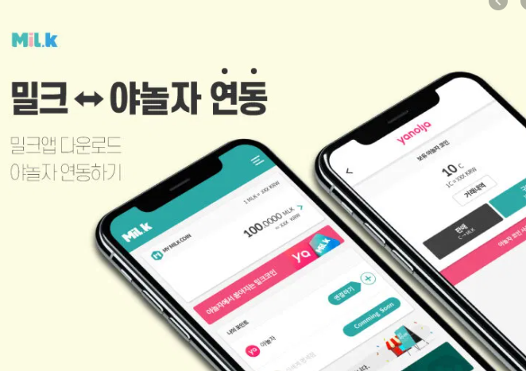
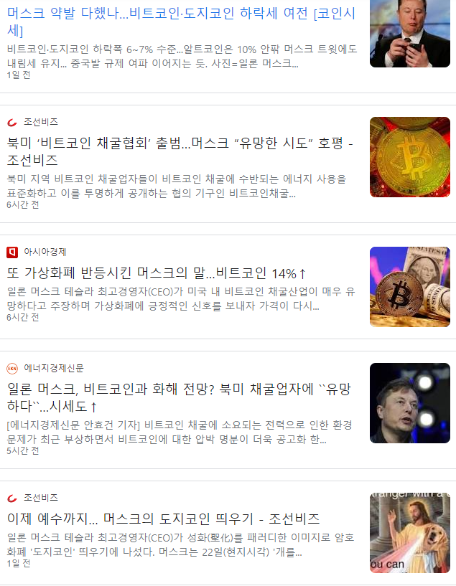
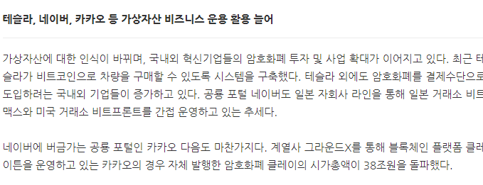
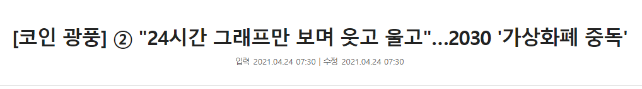
Ⅱ. 비트코인이란?
가. 비트코인이란?
Notes:
요즘들어 일론머스크가 트위터를 통해서 도지코인을 사고 팔고 도지코인을 space x 사업에 도입해 달나라로 갈때 화폐로 도지코인을 받겟다느니 이상한 소리를 많이하면서
코인 시장이 요동치기 시작하면서 최근들어 뉴스에 코인에 대한 이야기가 더 많이 나오고 있습니다.
최근에 코인을 다양한 분야에 도입하여 사용할려고 많이 노력하고 있는 추세이고 야놀자의 경우 밀크코인을 야놀자 포인트를 대신하여 제공하는 서비스, 그리고 메가박스의
경우에도 밀크코인을 채택하여 해당 코인을 통해 다양한 마케팅을 할려고 노력하고 있는 것으로 보여지고 있습니다.
그리고 또한 가상화폐의 등락이 요즘들어 더 심해지고 2020년 초반에 코인에 투자하던 사람들이 대박을 치게 되면서 해당 사람들의 성공 스토리가 각 종 소셜 미더에서 공유되면서
너도 나도 가상화폐에 투자할려고 하는 사람들이 많이 급증하고 그만큼 돈을 또 많이 잃는 사람들이 속출하고 있습니다.

Slide 23
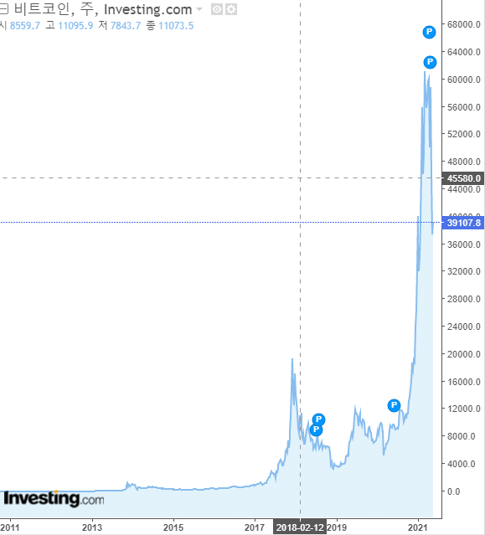
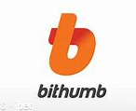
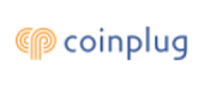
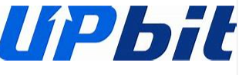
Ⅱ. 비트코인이란?
가. 비트코인이란?
다양한 비트코인 거래소 및 어플리케이션
→ 비트코인 거래량 및 가격 지속적인 증가 추세
Notes:
비트코인은 현재 2017년 에 들어서서 급등하기 시작하다가 또 죽기 시작하더니 꾸준하게 오르다가 2020년~2021년에 들어서면 엄청나게 급등한 그래프를 보실 수 잇습니다.
따라서 코인 시장이 더욱더 활성화되면서 다양한 거래소들이 점점 속출하기 시작했고 대표적으로 빗썸, 코인프러그 , 업비트가 있습니다
또한 비트소닉과 같은 거래소들도 있었는데 해당 거래소의 경우 매도 자체를 안되게 막아놓고 서버를 닫고 난뒤에 대표가 도주해버리는 사건이 생기면서
거래소가 돈을 돌려주지 않고 도망치는 사례가 지속적으로 발생하고 있는 추세이고 여기에 대한 원인으로는 누구나 거래소를 차릴 수 있고
이에 대한 정부의 규제가 아직까지 제대로 생기지 않았을 뿐더러 누구나 코인을 만들수 있는 시스템 때문에 코인을 만들어서 해당 코인을 사용자들이 어느정도 구매하면
그에 대한 구매금액을 전부다 들고 도망치는 사건들도 해외에서 지속적으로 나타나고 있습니다.

Slide 24
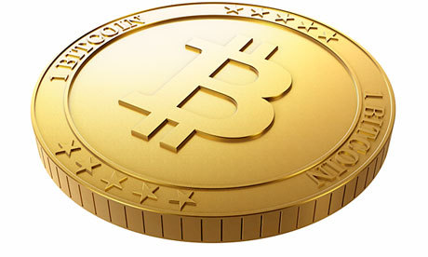
Ⅱ. 비트코인이란?
가. 비트코인이란?
2009년 사토시 나카모토가 만든 일종의 가상화폐
발행 주체가 없는 화폐
Why?
등장배경
2008년 글로벌 금융위기에 따른 미국과 세계 경제의 침체 (리먼브라더스의 파산 등)
월가는 위기에서 쉽게 벗어났지만 사실상 누구도 책임지는 주체가 없었음
따라서, 각 국 중앙은행 자의적통화정책에 대한 반발로 개발
목적
신용보다는 암호화 기술에 기반한 전자지불 시스템을 이용
-> 자발적인 두 거래자가 제 3자인 신용기관 없이도 직접적인 거래를 가능
Notes:
비트코인은 아까 역사를 말씀드렸다싶이 사토시 나카모토라는 얼굴모르는 사람이 가상화폐를 만들었다고 하는데 만들게 된 이유로는 2008년 글로블 금융위기에 따른
미국과 세계 경제 침제 리먼브라더스의 파산과 같은 사태로 인해서 월가는 위기에 쉽게 벗어 낫지만 사실상 누구도 책임지는 주체가 없는 사태가 일어나면서 이에 대한 반발 심으로
각국 중앙은행 자의적통화정책에 대한 반발로개발을 했다고 알려져 있습니다
이에 대한 반발심으로 신용보다는 암호화 기술에 기반한 전자지불 시스템을 이용하여 제 3자인 신용기관 없이도 직접적인 거래가 가능할 수 있느 ㄴ시스템을 구축하기위해ㅣ 코인을 만들었다고하는게 지금까지
알려져 있는 사실입니다.

Slide 25
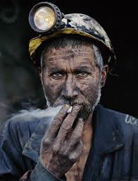
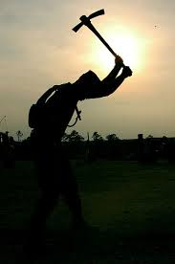
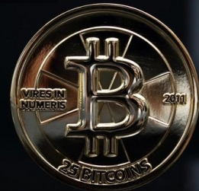
Ⅱ. 비트코인이란?
나. 비트코인을 얻는법
광부(miner)
= 누구나
채굴
= 수학문제 해석
비트코인 획득
최대 2,100만 비트코인을 캘 수 있음(2140년까지)
일종의 암호풀기로 일반 PC 1대로 5년이라는 시간필요
Notes:
비트코인을 얻는 방법으로는 채굴이 있고 채굴은 누구나 수학문제를 해석하는 방식으로 진행을하는 것이고 이에대한 대가로 비트코인을 획득하는 시스템으로 이루어져있습니다
최대 2,100만 비트코인을 캘수 있고 지속적으로 채굴을 하면서 난이도도 점점 올라가고 발행 한정량이 정해져 있기때문에 시간을 계산해봣을때 2140년쯤되었을때 모든 비트코인이 채굴 될 것으로 전망 되고있습니다.
보통 채굴을 진행할때 암호를 풀때 걸리는 시간으로는 pc 1대로 5년이라는 시간이필요하다고 합니다.

Slide 26
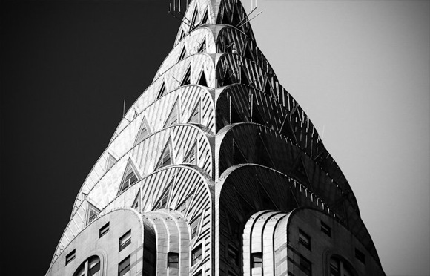
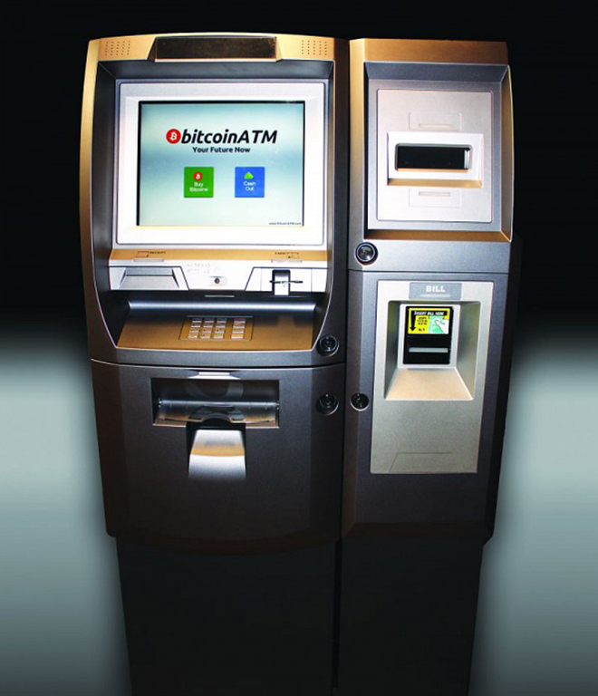
Ⅱ. 비트코인이란?
나. 비트코인을 얻는법
비트코인환전소, 거래소 이용
ATM기계를 통해 구입
Notes:
그리고 채굴말고 비트코인을 얻을 수 있는 방법으로는 비트코인 환전소나 거래소를 통해서 구입을하는 방법이있고 비트코인 atm을 통해서 화폐를 지불함으로써 비트코인을 얻을 수 있습니다.

Slide 27
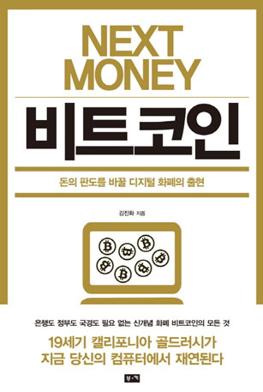
Ⅱ. 비트코인이란?
나. 비트코인의 특징
컴퓨터 채굴
세계최초의 독립적 사이버 머니
사용자지갑
사용자 익명성 보장
주식과 같음
수요 공급에 의한 가격등락
비공개 키
최신식 암호화 안전 거래
P2P 사용
개인계좌 동결 불가능
직거래
제약 없는 거래
.
Notes:
이러한 비트코인의 특징으로는 세계최초의 독립적인 사이버 머니, 사용자 익명성을 보장하는 시스템 -> 왜냐하면 사용자의 실명을 공개 할필요없고 지갑 주소만 전달하면 되는 시스템이기에
익명성 보장이 가능하고 주식과 같은 특징으로 수요 공급에 의해 가격의 등하락이 있다는점 그리고 비공개 키 기술을 통해서 암호화를 통해 안전거래가 가능하다는점
그리고 중앙화된 주체에서 관리하는 것이 아니라 p2p 네트워크를 통해서 운영되기 때문에 개인계좌가 동결이 불가능하다는 점이 있습니다. 그리고 제3자 금융기관이 없기때문에 사용가자간의 직거래를 진행하기에 거래에 제약이 없다는점을 마지막 특징으로 들 수 있습니다.

Slide 28

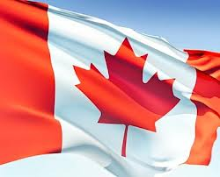

Ⅱ. 비트코인이란?
다. 비트코인 해외 동향
세계 최초로 비트코인에 세금부과
비트코인을 공식화폐로 인정
비트코인 이용매장 442곳으로
최다 이용매장 보유
- 2013년 12월 기준
.
Notes:
해외에서 비트코인이 실제로 사용되고 있는곳은 점점 증가하고 있습니다
미국의 경우 이용매장 442곳으로 2013년기준이었음으로 그 당시보다 몇배나 많아졋을것이라고 예상하고 있습니다.
또한 캐나다의 경우에는 비트코인에 세금을 부과함으로써 화폐로서 능력을 인정하고있는 분위기이고
독일의 경우 비트코인을 공식화폐로 실제로인정을 하고있습니다.

Slide 29
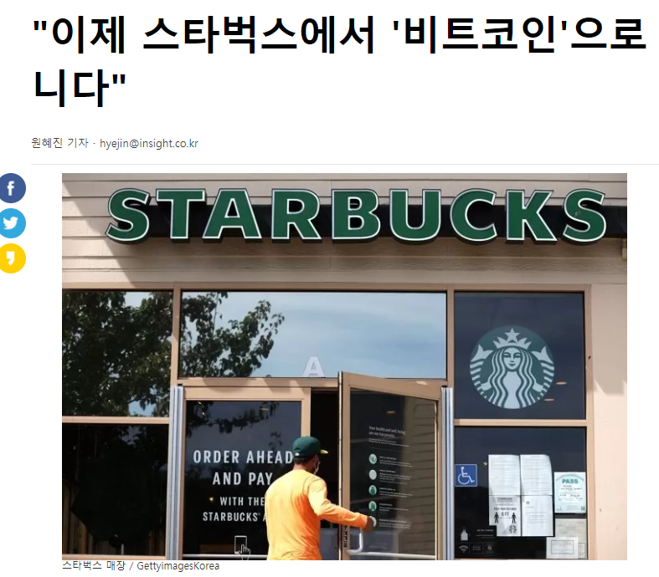
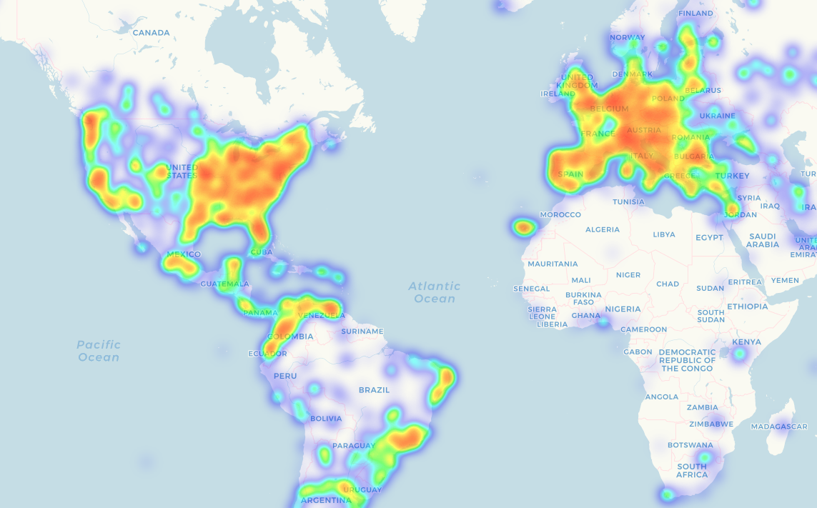
Ⅱ. 비트코인이란?
다. 비트코인 해외 동향
유럽, 미국, 독일 등 비트코인 사용 가능처가 지속적으로 증가
Notes:
실제로 442곳이라고하다면 느낌이 실제로 다가오지 않기에 예를 들자면 매장이 세계적으로 가장많은 스타벅스에서 미국에서 우선적으로 비트코인으로 커피를
구매할 수 있게끔 시범적으로 운영하고 있다고 하고있습니다
또한 오른쪽을 보시면 히트맵이 그려져 있는데 주로 미국과 독일 유럽쪽에 열이 가장 많이 분포 해 있는것을 보실 수 있습니다
이 사진은 코인맵이라고 실제로 코인으로 구매할수있는 매장이 있는 지역을 지도를 통해서 보여주는 시스템인데 실제로 말로만 유럽 미국 독일이 가장 많은 사용처가 있는것이 아니라
실제로 지도를 통해서도 유럽 미국 독일이 비트코인을 통해 구매할 수 있는 사용처가 가장 많이 몰려있는 것을 확인 하 실수 있었습니다.,

Slide 30


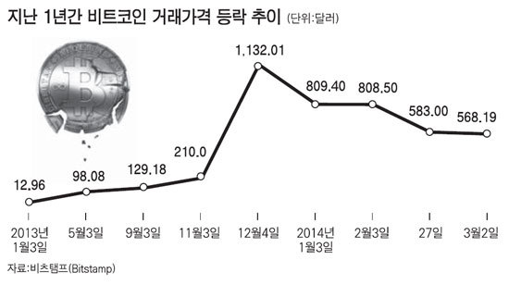
Ⅱ. 비트코인이란?
라. 비트코인 아시아 동향
가장 많은 비트코인을 보유
64%를 중국인이 소유
그러나 중국 인민은행은 비트코인 사용을 금지시킴
비트코인은 진정한 의미의 통화가 아니기 때문
따라서 법적인 지위를 가질 수 없음
들쭉날쭉한 시세가 원인
.
Notes:
아시아의 동향으로는 한국에서는 아직까지는 요즘 뉴스를 보시면 아시다 시피 들쭉날쭉한 시세가 원인으로 한국에서는 비트코인을 실제 화폐로 인정하고 있지않고 있습니다
또한 비트코인에 대한 사건사고가 많이 터짐으로서 정부가 실질적으로 개입하여 이에 대한 보호장치와 규제가 필요 하지 않느냐라는 이야기가 슬며시 떠오르고 있는 추세입니다
중국의 경우에는 가장 많은 비트코인을 소유하고 있는 나라입니다
하지만 중국 인민은행은 비트코인 사용을 금지시켯고 비트코인은 징정한 의미의 통화가 아니기 때문에 따라서 법적인 지위를 가질수 없다고 공표하고있습니다
중국의 경우 진정한 화폐로 인정하지 않고 있었지만 비트코인이 가장많은 이유는 채굴을 하는것을 따로 제제하지않앗기때문인데
이러한 이유로는 처음에는 중국이 미국 달러를 중국 화폐로 이길 수 ..
중국의 경우에는 가장 많은 비트코인을 소유하고 있느 나라인데
처음에는 중국이 비트코인에 대한 규제가 없고 외화에 대한 규제가 강한 나라였기때문에 돈있는 자본가들의 매력적인 자본 도피처로 비트코인으로 떠올랏기에 중국인소유량이 많은것으로 추측이 되고 있고
실제로 채굴에 대한 규제도 중국의 경우는 거의 없었기에 대규모 채굴장을 통해서 많은 채굴을 하고 있는 추측도 있고 정부에서 달러의 화폐가치를 중국의 엔화로써는 도저희 이길 수 없기에
비트코인 채굴을 통해서 많은 가상화폐를 확보해놓음으로써 추후에 떠오를 가상화폐를 통해서 달러를 이길 하나의 수단으로 보고 국가에서 채굴을 하고 있다는 소문도 있습니다.

Slide 31
Ⅲ. 비트코인과 블록체인의 관계

Slide 32
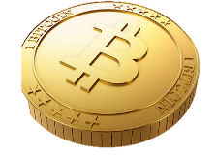
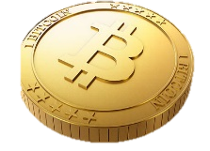
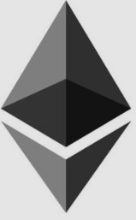
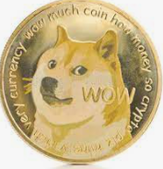

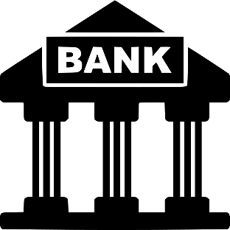
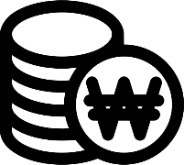
Ⅲ. 비트코인과 블록체인의 관계
가. 비트코인과 블록체인의 관계
비트코인
이더리움을 비롯한
다른 가상화폐
분리
핀테크에 응용
근간 기술이 블록체인
분리
Notes:
비트코인과 블록체인의 관계는 아까 역사에서 말씀드린것처럼 비트코인의 근간기술은 블록체인이고 블록체인으로 구성된것이 비트코인인데 비트코인에서 파생되어 나오는 새로운 결과물들이
비트코인을 근간으로해서 만들어지는 새로운 코인들이 있습니다. 그리고 블록체인의 기술의 경우에는 비트코인에서 분리되어 은행이나 많은 핀테크에도 활용이 되고 있는 각광받는 기술로 여겨지고있습니다,.

Slide 33
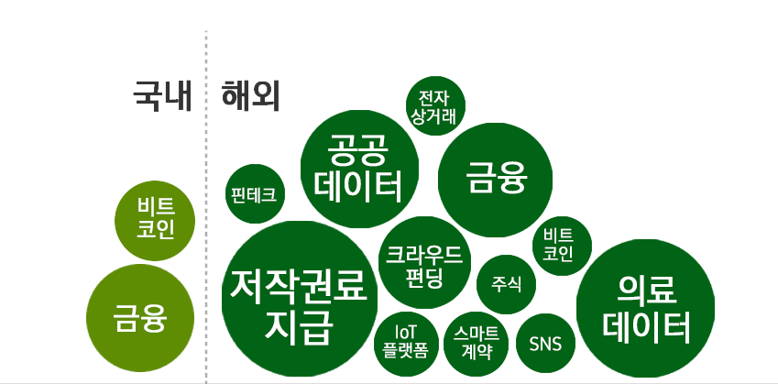
Ⅲ. 비트코인과 블록체인의 관계
나. 비트코인에서 탄생한 블록체인의 활용
국내
해외
해외에서는 비트코인으로 인해 탄생한 기술인 블록체인을 활용
-> 다른 분야에 응용하여 접목 시킬 수 있는 가능성을 지속적으로 연구중
(채권, 포인트, 계약, 쿠폰, 증거, 인증서 등)
Notes:
주로 국내에서는 블록체인을 활용하는 분야로는 비트코인을 채굴하거나 금융권에서 기존 시스템에서 벗어난 더 강화된 암호화된 블록체인을 기반으로 한시스템을 연구중인것으로 알려져있고
해외에서는 현재 공공데이터 금융, 의료데이터 등 다양한 분야에서 많이 사용되고 있는 것으로 알려져있습니다
한가지 사례로 저작권 분야에 블록체인 기술이 많이 활용되고 있는데 대표적으로 NFT 기술로 NON-FUNGIBLE TOKEN의 약자로 블록체인의 기술을 활용해서 디지털 자산의 소유주를 증명하는 토큰입니다
한국어로 풀어쓰면 대체불가능한 토큰으로 그림 영상 등의 디지털 파일 자산 등에 블록체인 기술로 만든 토큰을 꼬리표로 붙이는것이고 기존 디지털 자산들은 쉽게 복사하고 복제가 가능했으며
이를 방지하기위한 중화화딘 관리서버가 존재했기때문에 엄밀히 말하면 중간에서 수수료를 가져가는 하나의 기관이 존재했던 시스템이었습니다
하지만 NFT는 블록체인 기술로 누구의 통제도 받지 않으며 복제 불가능한 고유성을 가지고 있기 때문에 희소성을 완전히 인정받을 수 있는 시스템입니다
따라서 디지털 자산또는 현재 예술 작품에 많이 활용되고 있는 추세입니다.

Slide 34
Ⅳ. 화폐와 암호화폐의 차이점

Slide 35
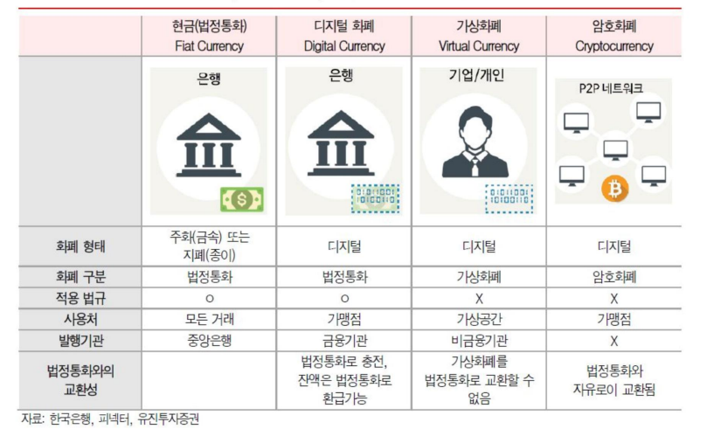
Ⅳ. 화폐와 암호화폐의 차이점
가. 현금, 디지털화폐, 가상화폐, 암호화폐 비교
Notes:
현재에는 현금만이 화폐가 아니고 다양한 화폐의 종류가 존재하는데 첫번째로 우리가 주로 사용하는 종이 화폐이고 두번쨰로 디지털화폐 즉 하나의 카드 체크 카드안에 들어있는 디지털 화폐를 의미하는 것입니다
그리고 가상화폐란 주로 기업에서 참좋은에서 사용하는 포인트 형태의 화폐 또는 싸이월드 같은 도토리를 구입하여 사이버상에서 사용하는 화폐를 가상화폐라고 칭하는데 여기서 가상화폐는 법정통화로 교환을 할 수 없다는
점이 특징입니다
암호화폐는 아까 말씀드렷던 블록체인 기술을 적용한 비트코인과 같은 화폐를 의미하고 주로 사용처는 취급을 하는 가맹점에서만 사용할 수 있고 가상화폐와 다른 장점으로는 언제든지 법정통화로 자유롭게 교환이 가능하다는
장점이 있습니다. 따라서 현재 야놀자와 메가박스 같은 경우 가상화폐와 같이 해당 기관에서만 사용할수있는 포인트가 아니라 언제든지 현금화할수있는 암호화폐를 포인트로 지급함으로써 고객을 좀더 끌어들일수 있는
하나의 수단으로 마케팅수단으로 활용하고 있는 것으로 보여집니다.

Slide 36
Ⅳ. 화폐와 암호화폐의 차이점
가. 암호화폐의 장점
법정 화폐와 비교 했을 때의 장점이라고 볼 수 있음
인플레이션 우려 없음
익명성 보장
발행 총량이 2,100만 BTC제한
P2P네트워크
국경과 세금부과 없음
화폐통용의 정도
P2P온라인 화폐, 암호화 화폐
비트코인으로 세계일주
저렴한 수수료
일반적인 수수료 금액 - 0.0001 BTC
Notes:
정리하자면 암호화폐의 장점은 인플레이션 우려가 없다는 점 왜냐하면 중앙은행의 경우 추가로 발행이 무한대로 가능하지만
BTC의 경우 발행량이 제한되어있기때문에 인플레이션이 발생할 우려가 없다는것
그리고 국경간의 세금 부여가 없다는것
그리고 일반적인 거래 수수료 해외 송금시 지급하는 수수료보다 훨씬 저렴하다는점
그리고 익명성을 보장해서 세금 탈세 등 자본 도피처에 사용이 가능하다는점
그리고 아직까지는 많은 가맹점은 없지만 가맹점만 있다면 전세계적으로 통용가능한 화폐라는점

Slide 37
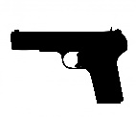
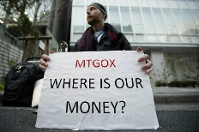
Ⅳ. 화폐와 암호화폐의 차이점
나. 암호화폐의 단점
가격의 급등락
중앙은행의 존재
화폐가 아닌 투지적 성향이 강함
공신력 있는 주체의 부재
불법화
거래속도
범죄악용 우려, 마약, 돈 세탁
3분~60분 정도 소요
보안인증의 복잡화
참여시기
해킹문제
채굴속도가 빠를수록 유리
마운트곡스 거래소 해킹 사건 ‘파산’
Notes:
단점으로는 중앙은행이 없기 때문에 공신력 있는 주체가 없어서 법적 보호장치가 없는 이상 피해를 입었을떄 보상받을 수 있는 방법이 많지 않다는점
그리고 거래속도가 많이 느리다는점 그리고 채굴속도가 빠를수록 유리하다는점 늦게 참여할수록 채굴 속도가 점점 느려지기 때문에 더 많은 비용과 시간이 소모되기때문
그리고 가격이 안정화되지 않아 급등락이 심해서 화폐로서의 가치를 안정적으로가질수 없다는점
불법화 범죄 악용 우려 마약 돈세탁에 활용되고있다는점
그리고 거래소 해킹으로 인해

